Slide 1
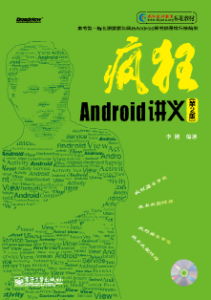
第二章
Android应用的界面编程
教师：代立云

Slide 2
本章学习要点：
5. 了解活动条的使用
1. Android程序界
面与View组件
学习要点
4. 了解各种
菜单的使用
2. Android常见
的布局管理器
3. 掌握Android各
类组件如何使用

Slide 3
2.1
界面编程与视图组件

Slide 4
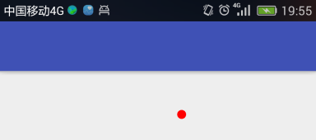
2.1.1视图组件与容器组件
Android的所有UI组件都是建立在View、ViewGroup基础之上的，Android采用了“组合器”的设计模式来设计View和ViewGroup.
两种方式控制UI界面
1
在XML布局文件中通过XML属性进行控制。
自定义View
实例：跟随手指的小球。
ViewGroup
android:layout_width="wrap_content" android:layout_height="wrap_content"
CustomView
2
在Java程序代码中通过调用方法进行控制。
ViewGroup
View
View
LinearLayout main = (LinearLayout) findViewById(R.id.root); final ImageView image = new ImageView(this);
View
View
View
当然，也可使用两者混合控制UI界面。
Notes:
Android应用的绝大部分UI组件都放在android.widget包及其子包中、Android.view包及其子包中，Android应用的所有UI组件都继承View类。View类还有一个重要的子类：ViewGroup，但ViewGroup通常作为其他组件的容器使用。

Slide 5
2.2
第1组UI组件：布局管理器

Slide 6
Android 布局管理器
View
从图中可以看出本节介绍的第一组UI组件是
以ViewGroup为基类派生的布局管理器。
通过使用布局管理器，Android应用的图形
用户界面具有良好的平台无关性。
布局管理器可以根据运行平台来调整组件的
大小，程序员要做的只是为容器选择合适的
布局管理器。
布局管理器也继承了View，因此可以作为普
通UI组件使用。
ViewGroup
AbsoluteLayout
GridLayout
LinearLayout
FrameLayout
RelativeLayout
TableLayout

Slide 7
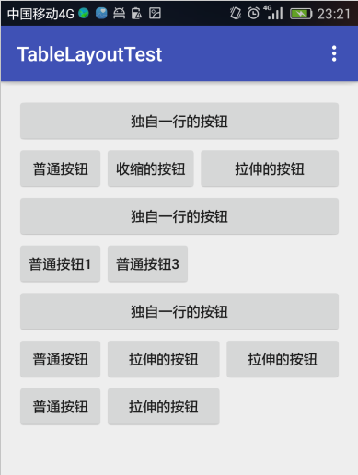
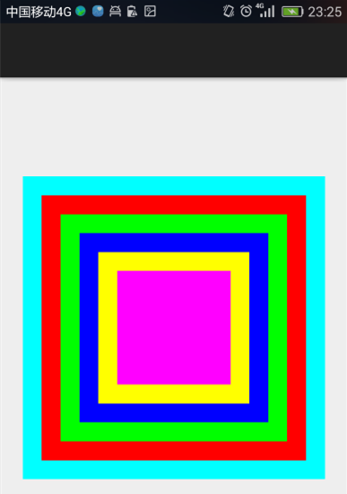
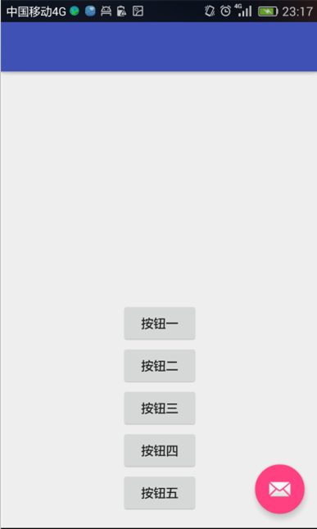
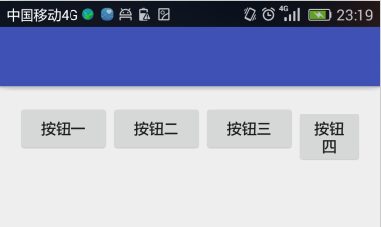
Android 布局管理器
线性布局
案例：水平、垂直的线性布局
表格布局
案例：丰富的表格布局
帧布局
案例：霓虹灯效果
Notes:
线性布局由LinearLayout类来代表，将容器里的组件一个挨着一个的排列起来，LinearLayour可控制各组件横向排列，也可控制个组件纵向排列。Android的线性布局不会换行，当组件一个挨着一个地排列到头之后，剩下的组件将不会再显示。
表格布局由TableLayout类所代表，采用行、列的形式来管理UI组件，并不需要明确的声明包含多少行、多少列，而是通过添加TableRow、其他组件来控制表格的行数和列数。
帧布局由FrameLayout所代表，帧布局管理器为每个加入其中的组件创建一个空白的区域（称为一帧），每个子组件占据一帧，这些帧会根据gravity属性执行自动对齐。

Slide 8
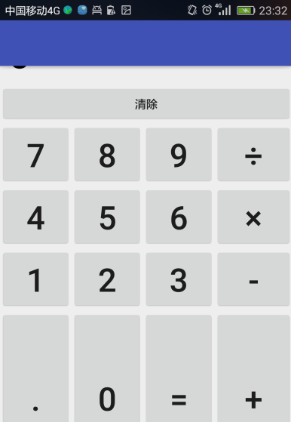
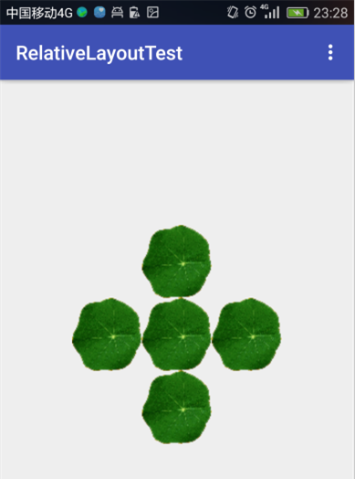
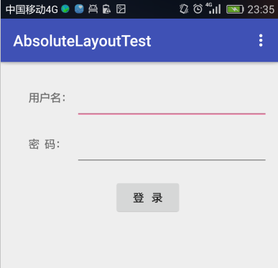
Android 布局管理器
相对布局
案例：梅花布局效果
网格布局
案例：计算器界面
绝对布局
案例：登录界面
Notes:
相对布局由RelativeLayout所代表，相对布局容器内的子组件的位置总是相对兄弟组件、父容器来决定的，因此这种布局方式称为相对布局。如果A组件的位置是由B组件来决定的，Android要求先定义B组件，再定义A组件。
网格布局由GridLayout所代表，是Android 4.0新增的布局管理器，作用类似于HTML中的Table标签，它把整个容器划分成rows*columns个网格，每个网格可以放置一个组件。
绝对布局由RelativeLayout所代表，就是Android不提供任何布局控制，由开发人员通过X、Y坐标来控制组件的位置，RelativeLayout容器不管理子组件的位置，大小，这些都由开发人员自己控制。

Slide 9
2.3
第2组UI组件：TextView及其子类

Slide 10
TextView就是一个文本编辑器，只是
Android关闭了它的文字编辑功能，左
图为TextView及其子类的类图。
TextView
CheckedTextView
TextClock
Button
EditText
Chronometer
CompoundButton
AutoCompleteTextView
ExtractEditView
MultiAutoCompleteTextView
CheckBox
RadioButton
ToggleButton
Switch

Slide 11
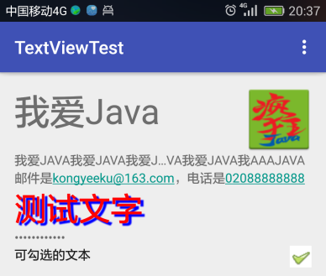
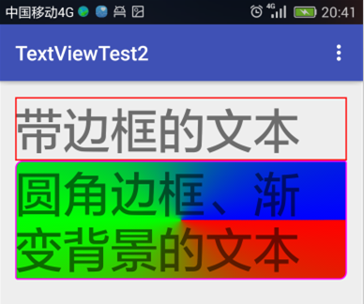
TextView的功能和用法
在页面上显示文本。
案例：不同颜色、字体、带链接的文本
案例：圆角边框、渐变背景的TextView

Slide 12
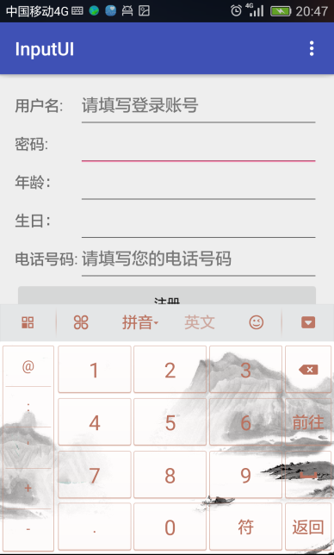
EditText的功能和用法
案例：用户友好的输入界面
可以接受用户输入，最重要的属性是inputType。
EditText还派生了如下两个子类：
AutoCompleteTextView：带有自动完成功
能的EditText。
ExtractEditText：它并不是UI组件，而是
EditText组件的底层服务类负责提供全屏输
入法支持。

Slide 13
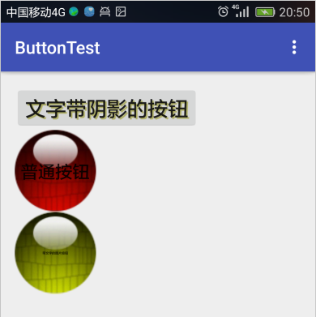
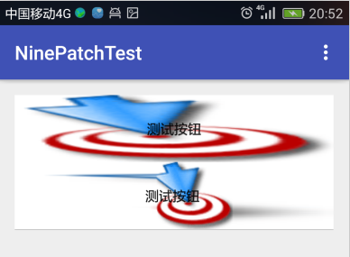
Button组件的功能和用法
Button继承了TextView，它只要是在UI界面上生成一个可
供用户单击的按钮，按钮会触发一个onClick事件。
案例：按钮、圆形按钮、带文字的图片按钮
普通图片与9Patch图片的对比
Android为制作9Patch图片提供了draw9patch工具，
该工具位于Android SDK安装路径的tools目录下。
使用9Patch图片背景

Slide 14
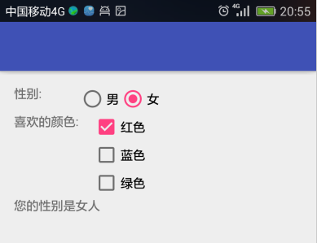
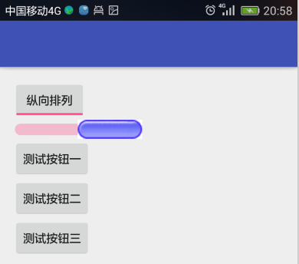
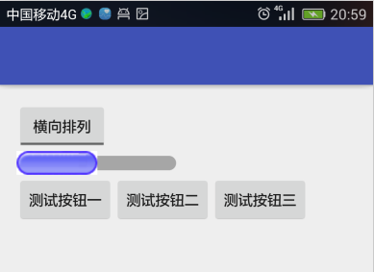
单选钮、复选框的功能和用法
单选钮和复选框都继承了Button按钮，与普通按钮不同的
是，它们多了一个可选中的功能，即属性：checked。
案例：利用单选钮、复选框获取用户信息
案例：动态控制布局
ToggleButton、Switch与CheckBox非常相似，都可以提供两种
状态， ToggleButton和Switch通常用于切换程序中的某种状态。
状态开关按钮、开关的用法

Slide 15
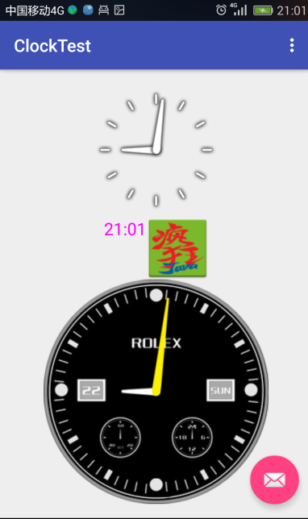
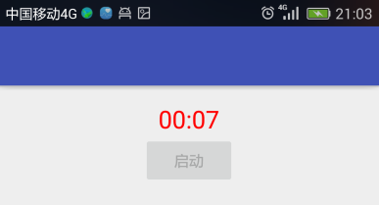
时钟的功能和用法
TextClock显示数字时钟，可以显示当前的秒数；
AnalogClock显示模拟时钟，不会显示当前的秒数。
案例：手机里的“劳力士”
案例：计时器
Chronometer不显示当前时间，显示的是从某个
起始时间开始，一共过去了多长时间。
计时器的功能和用法

Slide 16
2.4
第3组UI组件:ImageView及其子类

Slide 17
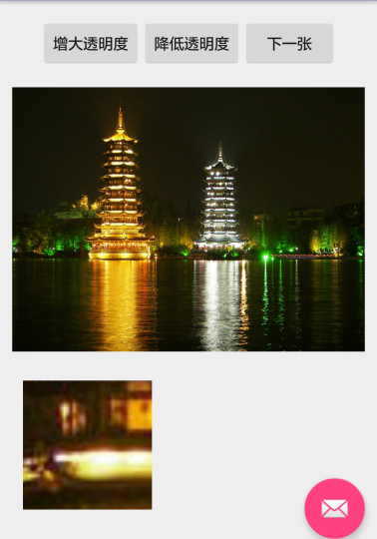
ImageView的功能和用法
ImageView继承自View，它的主要功能是用于显示图片。
案例：图片浏览器
ImageView
ImageButton
QuickContactBadge
ZoomButton
ImageView还派生了ImageButton、
ZoomButton等组件，因此ImageView
支持的XML属性、方法，基本上也可应
用于ImageButton、ZoomButton等组件。

Slide 18
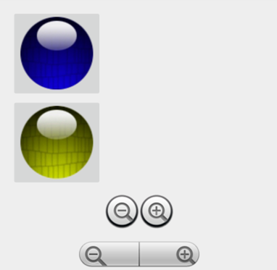
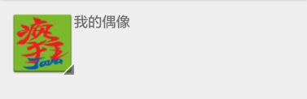
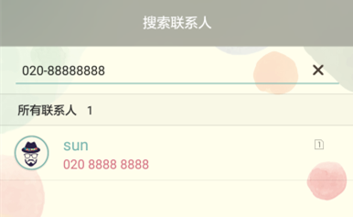
ImageView的功能和用法
案例：关联联系人
ImageView继承自View，它的主要功能是用于显示图片。
案例：强大的图片按钮
ImageView还派生了如下两个子类：
ImageButton：图片按钮。
QuickContactBadge：显示关联到特定联系人的图片。
QuickContactBadge额外增加的功能是：该图片可以关联到手机中指定联系人，当用户单击该图片时，系统将会打开相应联系人的联系方式界面。可调用如下方法进行设置：
assignContactFromEmail()：关联到与指定Email地址对应的联系人。
assignContactFromPhone()：关联到与指定电话号码关联的联系人。
assignContactUri()：关联到与指定Uri对应的联系人。
QuickContactBadge

Slide 19
2.5
第4组UI组件:AdapterView及子类

Slide 20
AdapterView的功能和用法
ViewGroup
AdapterView是一个抽象基类，它派生的子类在用法上相似。
AdapterView具有如下特征：
AdapterView
AdapterView继承了ViewGroup，它的本质是容器。
AdapterView可以包括多个“列表项”，并将多个“列表项”以合适的形式显示出来。
AdapterView显示的多个“列表项”由Adapter提供。
AbsListView
AbsSpinner
AdapterViewAnimator
ListView
GridView
Spinner
Gallery
AdapterViewFlipper
StackView
ExpandableListView

Slide 21
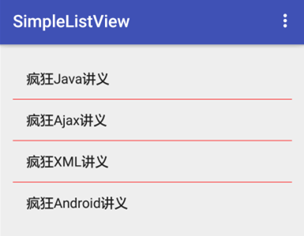
2.5.1 列表视图和ListActivity
ListView以垂直列表的形式显示所有列表项，有两种方式生成视图列表：
直接使用ListView进行创建。
让Activity继承ListActivity。

Slide 22
2.5.2 Adapter接口及其实现类
Adapter常用的实现类：
ArrayAdapter：简单易用的Adapter，通常用于将数组或List集合的多个值包装成多个列表项。
SimpleAdapter：并不简单、功能强大的Adapter，可用于将List集合的多个对象包装成多个列表项。
SimpleCursorAdapter：与SimpleAdapter基本相似，只是用于包装Cursor提供的数据。
BaseAdapter：通常用于被扩展。扩展BaseAdapter可以对各列表项进行最大限度的定制。

Slide 23
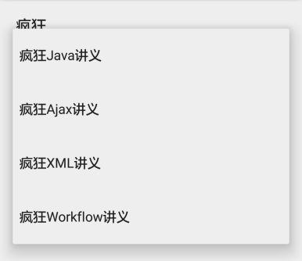
2.5.3 自动完成文本框的功能与用法
案例：自动完成文本框
自动完成文本框（AutoCompleteTextView）从EditText派生而出，比普通编辑框多了一个功能：当用户输入一定字符后，自动完成文本框会显示一个下拉菜单，供用户从中选择，当用户选择某个菜单选项之后， AutoCompleteTextView按用户选择自动填写该文本框。
AutoCompleteTextView还派生了一个子类：
MultiAutoCompleteTextView（允许输入多个提示项，多个提示项之间用分隔符分隔）。
AutoCompleteTextView

Slide 24
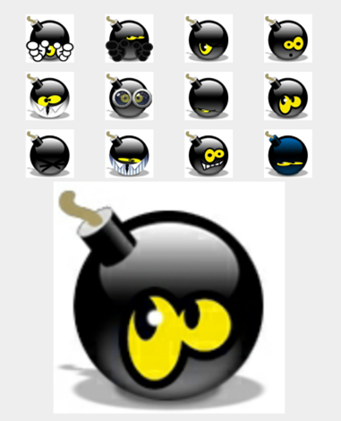
2.5.4 网格视图的功能与用法
案例：带预览的图片浏览器
android:stretchMode属性支持如下几个属性值：
NO_STRETCH：不拉伸。
STRETCH_SPACING：仅拉伸元素之前的间距。
STRETCH_SPACING_UNIFORM：表格元素本身、元素
之间的间距一起拉伸。
STRETCH_COLUMN_WIDTH：仅拉伸表格元素本身。

Slide 25
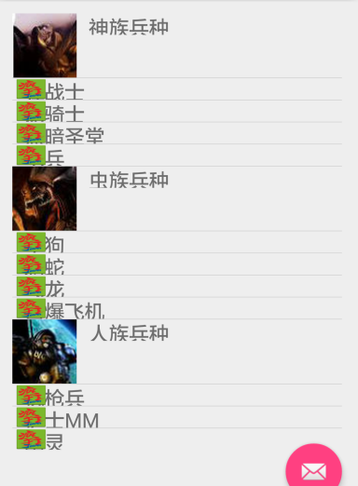
2.5.5 可展开的列表组件
实现ExpandableListAdapter有如下三种常用方式：
扩展BaseExpandableListAdapter实现
ExpandableListAdapter 。
使用SimpleExpandableListAdapter将两个List集合包装
成ExpandableListAdapter 。
使用SimpleCursorTreeAdapter将Cursor中的数据包装
成SimpleCursorTreeAdapter 。
Notes:
当扩展BaseExpandableListAdapter时，关键是实现如下4个方法：
getGroupCount():返回包含的组列表项的数量。
getGroupView():返回的View对象将作为组列表项。
getChrildrenCount():返回特定组所包含的子列表项的数量。
getGroupView():返回的View对象将作为特定组、特定位置的子列表项。

Slide 26
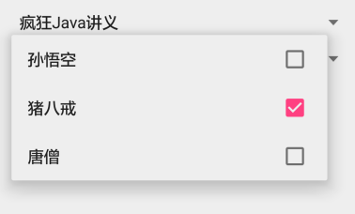

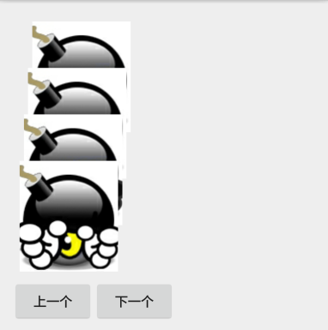
Spinner、 AdapterViewFlipper、 StackView的功能与用法
案例：让用户选择
案例：自动播放的图片库
案例：叠在一起的图片

Slide 27
2.6
第5组UI组件:ProgressBar及子类

Slide 28
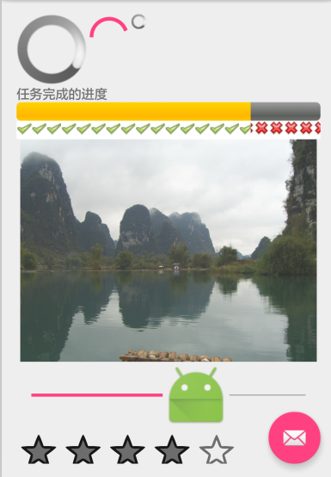
ProgressBar本身代表了进度条组件，它还派生了两个常用的组件：SeekBar 和 RatingBar，它们在用法上相似，只是显示界面有一定的区别。
进度条
Progress
Bar
SeekBar
RatingBar
允许用户改变拖动条滑块来改变值，也可以用android:thumb自定义滑块的外观。
通过星星来表示进度，为RatingBar绑定事件监听器，即可监听星级评分条的星级改变。
支持多种风格的进度条，通过style属性可以为ProgressBar指定风格。

Slide 29
2.7
第6组UI组件:ViewAnimator及子类

Slide 30
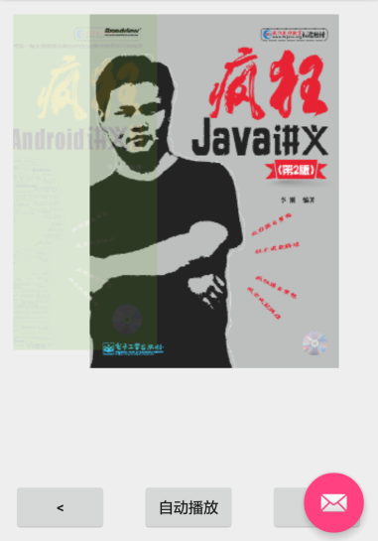
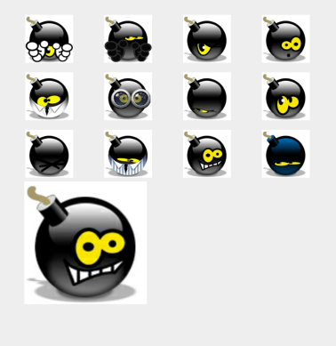
ViewAnimator
View切换时展现动画效果
2.7.1
2.7.2
ViewSwitcher代表了视图切换组件本身继承了FrameLayout，可以将多个View层叠在一起，每次只显示一个组件。
ImageSwitcher继承了ViewSwitcher：可以在切换View组件时使用动画效果。
ViewAnimator
TestSwitcher需要设置一个ViewFactory，且ViewFactory的makeView()方法必须返回以TextView组件。
ViewFlipper调用addView(View v) 添加多个组件，添加之后就可以使用动画控制多个组件之间的切换效果。
2.7.3
2.7.4

Slide 31
2.8
各种杂项组件

Slide 32
2.8.1——2.8.4
1
数值选择器让用户输入数值，用户既可以通过键盘输入数值，也可以通过拖动来选择数值。
使用Toast显示提示框：
Toast 提示信息不会获得焦点。
Toast 提示信息过一段时间会自动消失。
4
2
日历视图（CalenderView）用于显示和选择日期，用户既可选择一个日期，也可通过触摸来滚动日历。
DatePicker和TimePicker是两个比较易用的组件，其中DatePicker供 用户选择日期， TimePicker供用户选择时间。
3
Notes:
使用数值选择器（NumberPicker）常用如下三个方法：
setMinValue(int minVal)：设置该组件支持的最小值
setMaxValue(int maxVal)：设置该组件支持的最大值
setValue(int value)：设置该组件的当前值

Slide 33
2.8.5——2.8.8
搜索框（SearchView）
滚动视图（ScrollView）
允许用户在文本框内输入文字，监听器控制用户输入并执行实际的搜索。
用于为一个普通组件添加滚动条，最多只能包含一个组件。
选项卡（TabHost）
Notification
在窗口上放置多个标签页，获得一个与外部容器相同大小的组件拜访区域。
显示在手机状态栏的通知，位于手机屏幕的最上方，显示当前的电池状态、时间等。

Slide 34
2.9
第7组UI组件:对话框

Slide 35
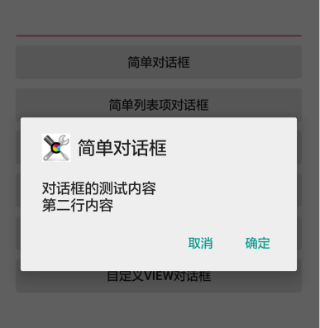
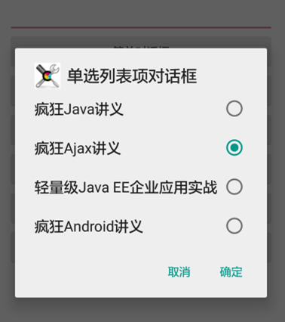
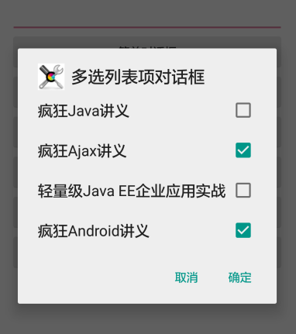
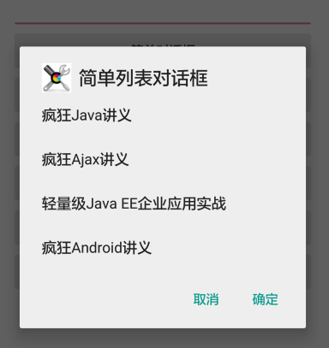
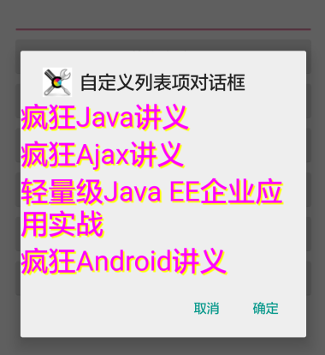
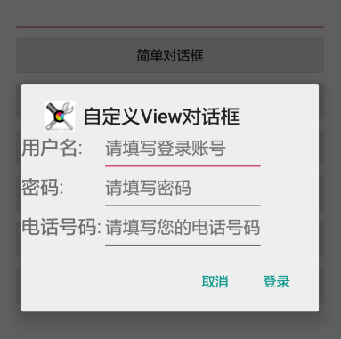
2.9.1 使用AlertDialog创建对话框
AelertDialog一下6个方法指定对话框的内容：
setMessage()：设置对话框内容为简单文本。
setItems() ：设置对话框内容为简单列表项。
setSingleChoiceItems()：对话框内容为单项列表项。
setMultiChoiceItems()：对话框内容为多项列表项。
setAdapter()：对话框内容为自定义列表项。
setView()：对话框内容为自定义View。
Notes:
2.9.2 对话框风格的窗口
2.9.3 使用PopupWindow
2.9.4 使用DatePickerDialog、TimerPickerDialog
2.9.5 使用ProgressDialog创建进度对话框

Slide 36
2.10
菜单
Notes:
2.10.1 选项菜单和子菜单
2.10.2 使用监听器来监听菜单时间
2.10.3 创建多选菜单项和单选菜单项
2.10.4 设置与菜单项关联的Activity
2.10.5 上下文菜单
2.10.6 使用XML文件定义菜单
2.10.7 使用PopupMenu创建弹出式菜单

Slide 37
2.11
使用活动条（ActionBar）
Notes:
2.11.1 启用ActionBar
2.11.2 使用ActionBar显示选项菜单项
2.11.3 启用程序图标导航
2.11.4 添加ActionView
2.11.5 使用ActionBar实现Tab导航
2.11.6 使用ActionBar实现下拉式导航

Slide 38
2.12
本章小结
介绍了Android应用界面开发的相关知识
重点掌握View与ViewGroup的功能和用法
掌握所有的基本UI组件和高级UI组件
了解了对话框与菜单
介绍了Toast的使用方法
了解Android提供的菜单支持API
Android应用的界面编程

